Slide 1
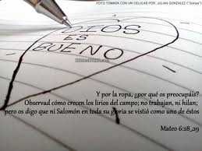
PROMESAS QUE FORTALECEN
Isaías 41:8-16.

Slide 2
Introducción
El Señor había dicho a los descendientes de Jacob: “Ahora, pues, si diereis oído a mi voz, y guardareis mi pacto, vosotros seréis mi especial tesoro sobre todos los pueblos; porque mía es toda la tierra. Y vosotros seréis mi reino de sacerdotes y gente santa” Éxodo 19:5-6).

Slide 3
La biblia registra que aquellos a quienes Dios prodigara todo su cuidado se “rebelaron contra Dios” (Isaías 1:2).
Sedequías…., hizo lo malo en ojos de Jehová su Dios, y no se humilló delante de Jeremías profeta, que le hablaba de parte de Jehová….. y endureció su cerviz, y obstinó su corazón, para no volverse á Jehová el Dios de Israel….

Slide 4
Y también todos los príncipes de los sacerdotes, y el pueblo, aumentaron la prevaricación, siguiendo todas las abominaciones de las gentes, y contaminando la casa de Jehová, la cual él había santificado en Jerusalén.
Y Jehová el Dios de sus padres envió á ellos por mano de sus mensajeros, levantándose de mañana y enviando: porque él tenía misericordia de su pueblo, y de su habitación. Mas ellos hacían escarnio de los mensajeros de Dios, y menospreciaban sus palabras, burlándose de sus profetas, hasta que subió el furor de Jehová contra su pueblo, y que no hubo remedio 2 Cron.36:11-16.

Slide 5
“Por eso el Eterno trajo contra ellos al rey de los caldeos…… los que quedaron de la espada, fueron llevados cautivos a Babilonia, y fueron esclavos del rey y de sus hijos, hasta que vino el reino de los persas” (verso 17; 20).
Note que toda esta calamidad acaeció sobre los descendientes de Jacob por su infidelidad.

Slide 6
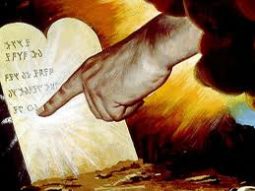
No solamente le fallaron a Dios sino también a su padre, pues Dios había dicho de Abraham:
“Porque yo lo conozco, sé que mandará a sus hijos y a su casa después de sí, que guarden el camino de Jehová, haciendo justicia y juicio, para que haga venir Jehová sobre Abraham lo que ha hablado acerca de él” (Reina Valera 2010).

Slide 7
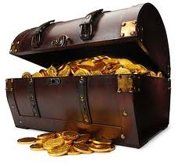
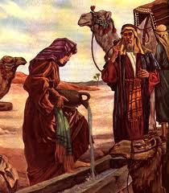
La pregunta es: ¿Y que de las promesas de Dios?
“Vosotros seréis mi especial tesoro sobre todos los pueblos.
Y vosotros seréis mi reino de sacerdotes y gente santa”, había dicho Dios.

Slide 8
Las evidencias mostraban que no eran “gente santa” como lo quiso Abraham y Dios, porque para que fueran “santos” tenían que obedecer los Mandamientos de Dios (lea Apoc.14:12), como lo había hecho Abraham.
Gén.26:5. Porque Abraham Me obedeció, y guardó Mi ordenanza, Mis mandamientos, Mis estatutos y Mis leyes.“
Ellos no habían guardado el sábado (lea 2 Cron.36:21), como si lo había hecho Abraham, según lo registra el texto anterior.

Slide 9
¿Quedaría anulada la promesa de Dios por su infidelidad?
Isaías 41:8.
“Pero tú, Israel, siervo mío eres; tú, Jacob, a quien yo escogí, descendencia de Abraham mi amigo.
Ciro –rey de Percia- vino como conquistador para las naciones de la tierra, pero para Israel fue un libertador.
Cuando llamó a Ciro a su servicio, Dios no había rechazado a Israel, por el contrario, reafirma la invitación hecha a los antepasados de éste (Exo.19:5-6). “Si diereis oído a mi voz, y guardareis mi pacto vosotros seréis mi especial tesoro sobre todos los pueblos; porque mía es toda la tierra. Y vosotros seréis mi reino de sacerdotes y gente santa”.

Slide 10
El texto dice: “Siervo mío”. El siervo, no sólo servía a su señor, sino que también lo honraba. Por eso el término significaba mucho más que un servicio a cambio de salario.
Con ello se daba a entender que dicho servicio era la manifestación externa de una actitud interior. Tal servicio no era forzado, sino voluntario.

Slide 11
Por ejemplo Lease Exo.21:5-6.
Y si el siervo dijere: Yo amo a mi señor, a mi mujer y a mis hijos, no saldré libre, entonces su amo lo llevará ante los jueces, y le hará estar junto a la puerta o al poste; y su amo le horadará la oreja con lezna, y será su siervo para siempre.
El servicio manual, físico, acompañaba al del corazón. La mano ayudadora daba evidencia de un corazón amante.
Del mismo modo, un “siervo” de Dios es el que le ama y le sirve, el que le rinde un servicio amante.

Slide 12
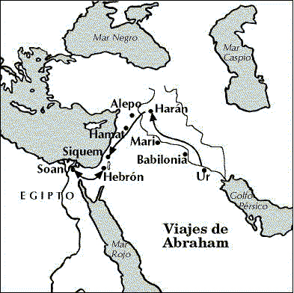
¿Cuál era la razón para que Dios dijera: “siervo mío”?
Isaías 41:9.
“Porque te tomé de los confines de la tierra, y de tierras lejanas te llamé, y te dije: Mi siervo eres tú; te escogí, y no te deseché”
¿A qué lugar llama Dios “Los confines de la tierra”?.
Dios llamó a Abrahán de Ur para que fuera su representante y fundador de la nación de Israel.
¿

Slide 13
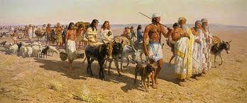
Cuatrocientos treinta años se cuentan –a partir del momento que Abrahán saliera de Ur, y pasara la esclavitud en Egipto.
215 años de Ur asta Canaán y 215 en Egipto. (Exo.12:40-41)
Fue llamado a salir de Egipto para entrar de nuevo en la tierra prometida; pero esta vez como un “reino de sacerdotes, y gente santa” (Lea Exo. 19:6 y Lev.11:45).
Desde el momento en que Abran sale de Ur, y sale de la esclavitud Egipcia, transcurren los 430 años.

Slide 14
Sin embargo, es probable que en este pasaje de (Isaías 41:8-16), se refiera específicamente a la reunión de los exiliados procedentes de las tierras de Babilonia donde habían sido esparcidos por Nabucodonosor (Isa.56:8).
Recuerde que no todos regresaron del exilio, muchos de quedaron allí, durante los 70 años que duró la esclavitud babilónica echaron rases allí y no quisieron regresar a Canaán, pero Dios encaminó esto para bien, para que diesen testimonio de la verdad, esto es lo que narra el libro de Ester.

Slide 15
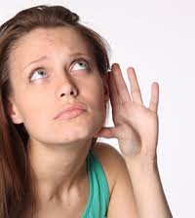
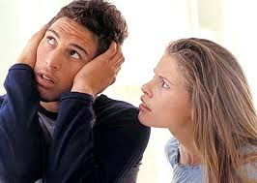
El texto dice: “Te escogí”, no era que ellos hubiesen escogido servir a Dios, sino que la elección provenía de Dios . Pero Israel había escuchado la voz de Dios.
El texto da a entender que todos los habitantes de Ur fueron invitados por Dios, pero solamente Abrahán decidió escuchar la voz de Dios y obedecer.

Slide 16
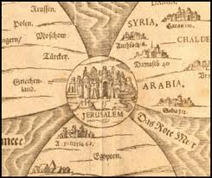
Israel pertenecía a Dios por el derecho de elección divina, para que fuera su representante escogido en la tierra.
Europa
Dios colocó a Abrahán en el medio de tres continentes
Asia
África
Dios por su gran amor, no los había desechado a pesar de sus pecados, a pesar de que Asiria había esparcido a las tribus del norte y de que Judá pronto sería llevado al exilio por Nabucodonosor.

Slide 17
Isaías hace resaltar esta idea vez tras vez. Isa. 42:1.
He aquí mi siervo, yo le sostendré; mi escogido, en quien mi alma tiene contentamiento; he puesto sobre él mi Espíritu; él traerá justicia a las naciones.
Y ahora, así dice Jehová Criador tuyo, oh Jacob, y Formador tuyo, oh Israel: No temas, Formador tuyo, oh Israel: No temas, porque yo te redimí; te puse nombre, mío eres tú. (43:1).
Por falta de espacio no incluimos las otras sitas referentes a estas promesas, pero si usted desea, léalas: (Isa.43:10; Isa.44:8 y 21; Isa.45:4; Isa.55:3-4; Isa.65:8-9 y 22).

Slide 18
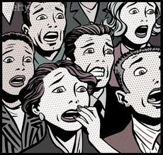
Pero ahora Dios les dice en Isaías 41:10. “No temas, porque yo estoy contigo; no desmayes, porque yo soy tu Dios que te esfuerzo; siempre te ayudaré, siempre te sustentaré con la diestra de mi justicia”.
“No temas, porque yo estoy contigo”, era la promesa maravillosa del Señor.
¿Cuál era el motivo para que ellos tuvieran “temor”?

Slide 19

En tiempos de Isaías había muchos motivos visibles que causaban temor. El reino del norte, Israel, había sido eliminado por el poderío militar asirio, y parecía que Judá no podría subsistir mucho tiempo más.
La otra pregunta que surge ahora es: ¿Quién era ese rey del norte?

Slide 20
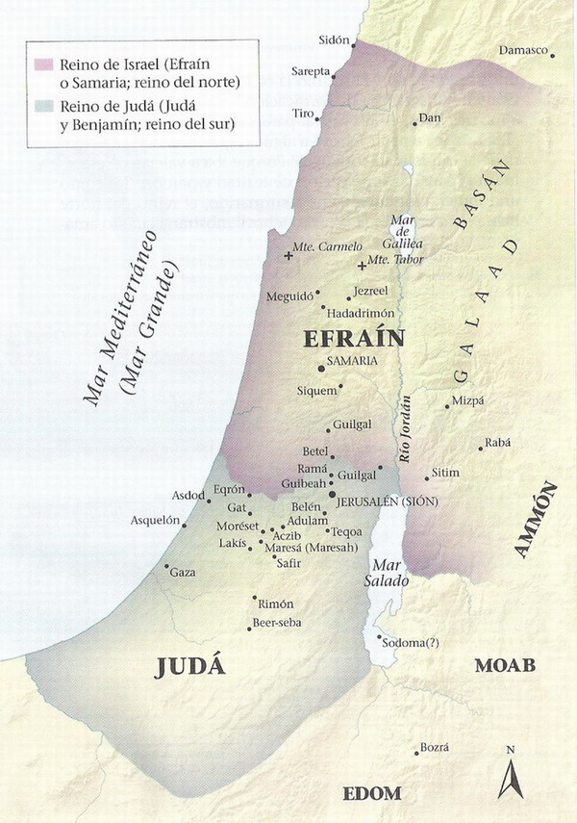
Reino del norte, diez tribus y media del pueblo de Israel, capital Samaria.
Dios había ordenado a su pueblo que cuando entraran a poseer la tierra de Canaán: “No te inclinarás a sus dioses, ni los servirás, ni harás como ellos hacen; antes los destruirás del todo, y quebrarás totalmente sus estatuas” (Éxodo 23:24; 31).
Pero que pasó: Las diez tribus que ocuparon la parte norte de Canaán, con el tiempo, hicieron alianzas con sus vecinos paganos, y dejaron poco a poco la fe. En cambio las dos tribus del sur, se mantuvieron fieles a Dios, esto hiso que se dividieran, y por su fe, comenzaron a ser odiados por sus hermanos del norte.
Reino del sur, dos tribus del pueblo de Israel, Judá y Benjamín y media tribu de Leví, capital Jerusalén

Slide 21

No puedo continuar con el tema, sin antes aclarar lo siguiente:
1). Quizá en sus mentes quedará la imagen de un Dios cruel. Pero tenga en cuenta que Dios es el dueño tanto de la tierra como de sus moradores, por lo mismo, Él puede hacer con lo Suyo lo que quiera.
2). Tengamos en cuenta que los habitantes de Canaán habían escuchado suficientemente del amor de Dios de su voluntad y de su poder en favor de su pueblo, lo mismo que sucede hoy.
3). Por lo tanto, los habitantes de Canaán tenían tres opciones: (1), unirse al pueblo de Israel en su adoración al verdadero Dios como lo había hecho Rahab la ramera de Jericó (2), desalojar inmediatamente el país y (3), pelear con un pueblo tan poderoso que venía en nombre del dueño del país a reclamar su propiedad, del cual no había ninguna posibilidad de salir victorioso.

Slide 22
¿Cuál era la segunda razón de Israel para que sintiera temor?
El desánimo de Israel se debía al temor de que Dios los hubiera abandonado, pero Dios había dicho: “Y el remanente que habrá quedado de la casa de Judá (o sea el país del sur), volverá a echar raíz abajo, y a dar fruto arriba” (2 Reyes 19:30).
En ese momento el pueblo necesitaba con urgencia un mensaje de consuelo y esperanza.

Slide 23

Dios procuró infundirles animo y esperanza a través de Isaías: “Consolaos, consolaos, pueblo mío, dice vuestro Dios. Hablad al corazón de Jerusalén; decidle a voces que su tiempo es ya cumplido, que su pecado es perdonado; que doble ha recibido de la mano de Jehová por todos sus pecados”. (Isa.40:1,2).
Dios les dice que la bendición que recibirían seria el doble de lo que habían recibido como castigo por sus pecados (lea 1 Cor.2:9).

Slide 24
“Yo estoy contigo”, eran las Palabras de Dios
En la época de Isaías el pueblo necesitaba muchísimo la promesa implícita en el nombre Emanuel, de que Dios estaba con su pueblo. (Isa.7:14).
El texto da a entender que todo el tiempo que ellos estuvieron en la esclavitud, Dios siempre estuvo a su lado, deseando que terminaran los setenta años que Él había determinado.
Note que Dios ya les tenia lista la medicina para la enfermedad del desanimo. Así sucede non nosotros hoy: a través de su Palabra Dios nos dice cual será nuestro futuro, pruebas y dificultades, pero Él tiene para nosotros en cada dificultad una puerta de escape, y finalmente la victoria en Cristo Jesús.

Slide 25
Dios anuncia que su pueblo saldrá victorioso
Isaías 41:11. He aquí que todos los que se enojan contra ti serán avergonzados y confundidos; serán como nada y perecerán los que contienden contigo.
Pero si en verdad oyeres su voz e hicieres todo lo que yo te dijere, seré enemigo de tus enemigos, y afligiré a los que te afligieren Exo 23:22.

Slide 26
La promesa de Dios para sus hijos es que: “Todos los que se enojan contra ti serán avergonzados y confundidos, serán como nada y perecerán los que contienden contigo”. Y además dice: “seré enemigo de tus enemigos, y afligiré a los que te afligieren”
Esta promesa se cumplió de una manera impresionante Primero: En la destrucción del ejército de Senaquerib, y muerte del mismo Senaquerib.

Slide 27
2 Reyes 18:17-cap.19. Relata la invasión del territorio de Judá por parte de Senaquerib rey de Asiria, cuando Ezequías rey de Judá clamó a Dios en busca de ayuda, “Y aconteció que aquella misma noche salió el ángel de Jehová, y mató en el campamento de los asirios a ciento ochenta y cinco mil; y cuando se levantaron por la mañana, he aquí que todo era cuerpos de muertos.
Entonces Senaquerib rey de Asiria se fue, y volvió a Nínive, donde se quedó. Y aconteció que mientras él adoraba en el templo de Nisroc su dios, Adramelec y Sarezer sus hijos lo hirieron a espada, y huyeron a tierra de Ararat. Y reinó en su lugar Esar-hadón su hijo (2 Rey.19:35-37).

Slide 28
Segundo. Las 10 tribus o reino del norte que estaba formado por: Gad, Dan,Isacar,Manasés, Neftalí, Zabulón, Aser, Simeón, Rubén, Efraín y la mitad de la tribu de Leví.
Estas tribus no cumplieron con la orden de “no inclinarse a sus dioses, ni servirles, ni hacer como ellos hace. Antes quebraras enteramente sus dioses” (Éxodo 23:24). Dios les dice: “Pondré en tus manos los habitantes del país, y tu los echarás de delante de ti” (verso 31).

Slide 29
2 Reyes 17:14-17 dice: “¹⁴ Mas ellos no obedecieron, antes endurecieron su cerviz, como la cerviz de sus padres, los cuales no creyeron en Jehová su Dios.
¹⁵ Y desecharon sus estatutos, y el pacto que él había hecho con sus padres, y los testimonios que él había prescrito a ellos; y siguieron la vanidad, y se hicieron vanos, y fueron en pos de las naciones que estaban alrededor de ellos, de las cuales Jehová les había mandado que no hiciesen a la manera de ellas.
¹⁶ Dejaron todos los mandamientos de Jehová su Dios, y se hicieron imágenes fundidas de dos becerros, y también imágenes de Asera, y adoraron a todo el ejército de los cielos, y sirvieron a Baal; ¹⁷ e hicieron pasar a sus hijos y a sus hijas por fuego; y se dieron a adivinaciones y agüeros, y se entregaron a hacer lo malo ante los ojos de Jehová, provocándole a ira.

Slide 30
Fuera de desobedecer a Dios, el reino del Norte, Israel, y comenzaron a mirar de mal gusto a sus hermanos del sur porque se mantenían fieles a los mandamientos de Dios. Y estaba continuamente en guerra con Judá,
Estas 10 tribus fueron tomadas cautivas en el tiempo de la deportación a Babilonia llamado la diaspora en el año 720 A.C. Estas 10 tribus o reino del norte nunca regresaron a ocupar su territorio y continua perdido.
2 Rey.17:18 dice: “Jehová, por tanto, se airó en gran manera contra Israel (el reino del norte), y los quitó de delante de su rostro; y no quedó sino sólo la tribu de Judá.

Slide 31
Dios había dicho: “He aquí que todos los que se enojan contra ti serán avergonzados y confundidos; serán como nada y perecerán los que contienden contigo. Seré enemigo de tus enemigos, y afligiré a los que te afligieren”

Slide 32
El que lucha contra el pueblo de Dios lucha contra Dios mismo.
Un ejemplo de ello lo encontramos en el N. testamento.
Hechos 8:3.
Entonces Saulo asolaba la iglesia, entrando por las casas: y trayendo hombres y mujeres, los entregaba en la cárcel.
Mas yendo por el camino, aconteció que al llegar cerca de Damasco, repentinamente le rodeó un resplandor de luz del cielo; y cayendo en tierra, oyó una voz que le decía: Saulo, Saulo, ¿por qué me persigues? El dijo: ¿Quién eres, Señor? Y le dijo: Yo soy Jesús, a quien tú persigues; dura cosa te es dar coces contra el aguijón.(Hechos 9:3-5).

Slide 33
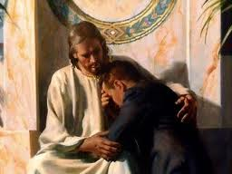
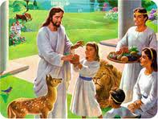
Con la ayuda de Jehová, su hijo más débil supera a todas las potestades de las tinieblas.
Todo aquel que lucha contra Dios o contra su pueblo finalmente perecerá,
mientras que los mansos y leales heredarán la tierra.
Si desea lea estos textos (Sal.37:9-11 ; 37:20; 29; 37-38; Mat.5:5).

Slide 34
¿Cuál será el fin de los enemigos de Dios y de su pueblo?
“Buscarás a los que tienen contienda contigo, y no los hallarás; serán como nada, y como cosa que no es, aquellos que te hacen la guerra” Isaías 41:12.
Serán Como nada dice Dios
Sal.37:9-10
Porque los malignos serán destruidos,
Pero los que esperan en Jehová, ellos heredarán la tierra. Pues de aquí a poco no existirá el malo;
Observarás su lugar, y no estará allí.

Slide 35
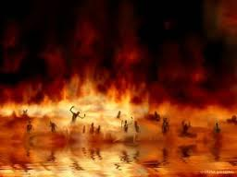
Mal.4:1
¡Ya viene el día, candente como un horno! En ese día, todos los soberbios y todos los malhechores serán como estopa, y serán consumidos hasta las raíces. ¡No quedará de ellos ni una rama! Lo digo yo, el Señor de los ejércitos.
La aniquilación completa es el fin que aguarda a los enemigos de Dios.
La única forma establecida por Dios para escapar de esa terrible situación, ocasionada por el pecado, es aceptar a Jesucristo como nuestro Salvador (Lea Juan 3:16).

Slide 36
¿Cuál es la razón para no temer?
“Porque yo Jehová soy tu Dios, quien te sostiene de tu mano derecha, y te dice: No temas, yo te ayudo” (Isaías 41:13).
Te sostiene de tu mano derecha.
Amo.3:3.
¿Andarán dos juntos, si no se hubieren puesto de acuerdo?

Slide 37
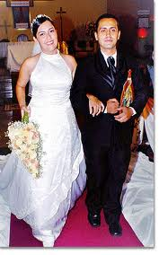

Así como dos personas no caminan juntas a menos que tengan un propósito común en vista,
así también el Señor indica que la relación especial que él había mantenido con Israel no podría continuar mientras Israel se aferrara de sus iniquidades.
¿Usted se casaría con alguien que ama a otra persona?
Si lo hay ¿Cuánto tiempo durará ese matrimonio? (Lea Mat.6:24).

Slide 38
1).Caminar “juntos” con Dios no significa algo ocasional, sino un hábito continuo que brota de una relación establecida.
2). Significa un compañerismo basado en una mutua armonía de mente y espíritu.
3). Para que dos personas caminen “juntas” deben marchar en la misma dirección
Te sostiene de tu mano derecha.
Amos 3:2.
“De toda la familia de la tierra, solo a vosotros he conocido. Por tanto, os castigaré por todas vuestras maldades” (si no me fueres fiel).
Israel pertenecía a Dio y podía gozar de su dirección, fortaleza y protección.

Slide 39
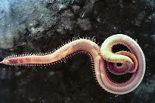
En sí, ¿qué valor tenía Israel delante de Dios?
Isaías 41:14. “No temas, gusano de Jacob, oh vosotros los pocos de Israel; yo soy tu socorro, dice Jehová; el Santo de Israel es tu Redentor.
No temas, Gusano de Jacob
Dios le recuerda al pueblo de Israel que en sí mismo no tiene ni valor ni fuerza, puesto que el mismo Dios lo llama “gusano”. Sin Dios son una nación débil, desvalida e insignificante, sólo para ser despreciada y pisoteada.

Slide 40
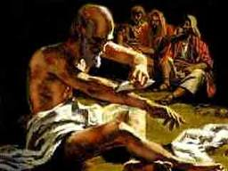
Job 25:6. “¡Cuánto menos el hombre que es un gusano, el hijo del hombre que es una larva!”
Con estas palabras, Bildad-que era su amigo- se proponía humillar a Job e impresionarlo con su pequeñez. Job necesitaba que lo animaran, no que se le recordara su debilidad. Sus amigos se quedaron muy lejos de entender tanto a Dios como a su doliente amigo.
Note que Dios – nuestro mejor amigo-, dice primero: “no temas” y después “gusano de Jacob”

Slide 41

Salmo 22:6. “Mas yo soy gusano, y no hombre; Oprobio de los hombres, y despreciado del pueblo”.
David sentía que Dios no lo tomaba en cuenta, como si fuera sólo un gusano rastrero, indigno de su consideración.
Cuantos hombres y mujeres con un futuro promisorio, con una autoestima tan baja, no se consideran como David “Mas yo soy gusano", si tan solo supieran que Dios los ama, y les dice: “NO TEMAS, YO SOY TU REDENTOR”, su problema por difícil que sea, quedaría resuelto.

Slide 42
El Santo de Israel es tu Redentor
El Santo de Israel era el Redentor de su pueblo.
Ellos se encontraban perdidos y, al parecer, sin esperanza, pero él se comprometía a hacer en favor de ellos lo que haría un pariente cercano.
Lev.25:47-49.
Y si el peregrino ó extranjero que está contigo, adquiriese medios, y tu hermano que está con él empobreciere, y se vendiere al peregrino ó extranjero que está contigo, ó á la raza de la familia del extranjero; 48 Después que se hubiere vendido, podrá ser rescatado: uno de sus hermanos lo rescatará; 49 O su tío, ó el hijo de su tío lo rescatará, ó el cercano de su carne, de su linaje, lo rescatará;

Slide 43
¿Qué representan estos símbolos?
1). El extranjero rico: representa a Satanás quién no pertenecía a este planeta.
2). El que se vendió al rico: representa el ser humano quien se vendió a Satanás por haberle obedecido (Lea Romanos 6:16).
3). Su pariente más cercano: representa a Cristo Jesús, quien con su muerte en la crus pago el rescate exigido, la muerte del pecador (Lea Juan 3:16).

Slide 44
Isaías presenta con frecuencia a Dios como Redentor de su pueblo (Isa.43:1).
“Y ahora, así dice Jehová Criador tuyo, oh Jacob, y Formador tuyo, oh Israel: No temas, Formador tuyo, oh Israel: No temas, porque yo te redimí; te puse nombre, mío eres tú”.
Y este otro: “Así dice Jehová, Redentor vuestro, el Santo de Israel: Por vosotros envié á Babilonia, é hice descender fugitivos todos ellos, y clamor de Caldeos en las naves” (verso 14).

Slide 45

¿Qué misión le había asignado Dios a Israel?
Isaías 41.15.
“Yo te he puesto por trillo, trillo nuevo, lleno de dientes; trillarás montes y los molerás, y collados reducirás a tamo”
Los pueblos harán estrépito á manera de ruido de grandes aguas: mas Dios le reprenderá, y huirá lejos; será ahuyentado como el tamo de los montes delante del viento, y como el polvo delante del torbellino (Isaías 17:13).
Isa 29:5. Y la muchedumbre de tus enemigos será como polvo menudo, y la multitud de los fuertes como tamo que pasa; y será repentinamente, en un momento.

Slide 46
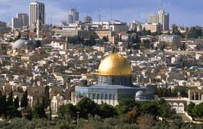
El “trillo” se demostró en la guerra de los seis días.
conflicto árabe-israelí. Fecha 5 de junio-10 de junio de 1967.Resultado Victoria israelí. Su territorio de 20.000 kilómetros cuadrados pasó a 102.400.

Slide 47
Cambios territoriales Israel ocupa la Franja de Gaza y la Península del Sinaí de Egipto, Cisjordania (incluyendo Jerusalén Este) de Jordania y los Altos del Golán de Siria.
Beligerantes Israel, Egipto, Siria, Jordania, Irak, Líbano.

Slide 48
Egipto: 240.000 soldados, 197 aviones de guerra y acumuló 1.000 tanques recibiendo un fuerte apoyo de otras naciones árabes.
Siria, Jordania, Líbano e Irak: 307.000 soldados.
957 aviones de combate.
2.504 tanques.
(datos oficiales) 23.000 muertos,
45.000 heridos,
6.000 prisioneros.
más de 400 aviones destruidos.
Para enfrentar el ataque de sus enemigos Israel incluyó el reclutamiento de 70.000 reservistas para aumentar el ordinario de las fuerzas militares, sin mencionar su numero.
Sus enemigos.
547.000 Soldados.
1.054 Aviones
3.504. Tanques

Slide 49
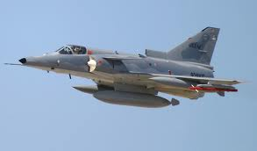
Israel actualmente cuenta con una población de 7.600.000 habitantes.
Egipto en 1.966 30.000.000
Siria, actualmente 19.000.000
Líbano, actualmente 4.200.000
Jordania, actualmente 6.321.000
Irak, actualmente 32.665.000
----------------
92.186.000
Como usted notará, lo que Israel hiso fue en defensa propia, porque todos estos países procuraban destruirlo, y de esa forma anular la resolución de las naciones unidas de 1949 donde le asignaban ese territorio, la antigua Tierra de Israel, que Dios mismo se la había asignado.
^{Avión de guerra israelita}

Slide 50
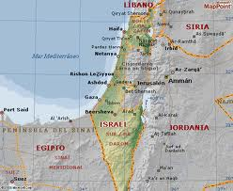
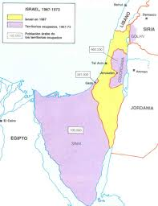
Territorio invadido por Israel en seis días

Slide 51
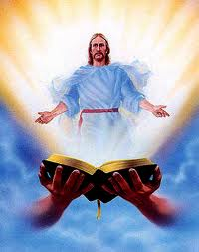
Para reflexionar
La pregunta que nos hacemos es: ¿como fue posible que un país tan pequeño como lo es Israel, venciera a cinco países en tan solo seis días, con una diferencia tan grande en población, soldados y equipo militar?
Indudablemente que la respuesta está en que Dios estaba honrando su Palabra: “Yo te he puesto por trillo, trillo nuevo, lleno de dientes; trillarás montes y los molerás, y collados reducirás a tamo”
Jesús había dicho: "El cielo y la tierra pasarán, pero Mis palabras no pasarán” (Mat.24:25).

Slide 52
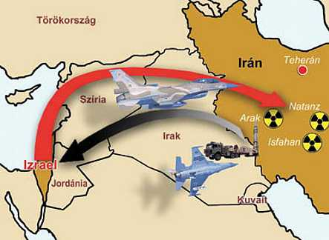
Con relación a la guerra fututa.
“Aquí está lo que Jehová les ha dicho a ustedes: ‘No tengan miedo ni se aterroricen a causa de esta gran muchedumbre ; porque la batalla no es de ustedes sino de Dios….. No tendrán que pelear en esta ocasión. Tomen su posición, esténse quietos y vean la salvación de Jehová a favor de ustedes’.” (2Cronicas 20:14-17).
Noten que actualmente Irán esta desarrollando un programa nuclear, y como lo muestra el mapa, “Su objetivo principal es atacar a Israel” lo que ocasionaría borrar a Israel del mapa de la tierra.

Slide 53
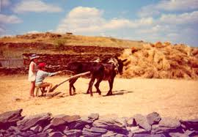
Dios había dicho: “Trillarás montes y los molerás”.
En el antiguo Cercano Oriente se trillaba el trigo con pesadas rastras o trillos provistos de dientes, los cuales se arrastraban sobre el grano.

Slide 54
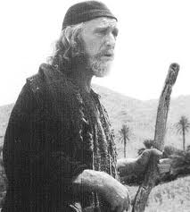
Amós 1:3.
Así ha dicho Jehová: Por tres pecados de Damasco, y por el cuarto, no revocaré su castigo; porque trillaron a Galaad con trillos de hierro
Amós pronunció juicios contra algunas naciones paganas vecinas, porque habían perseguido al pueblo de Dios.

Slide 55
El pecado persistente da como resultado una culpabilidad acumulada. Dios es muy paciente con los impíos; pero finalmente éstos cruzan el límite de la tolerancia divina (Lea Gén. 15:16).
¿Quién era Damasco?
Esta ciudad era la capital del fuerte reino sirio y representaba a toda Siria.
Era una de las ciudades más antiguas del mundo, hermosa por su posición geográfica, próspera y bien fortificada. Damasco estuvo periódicamente en lucha con Israel.

Slide 56
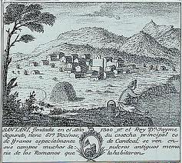
Ahora: ¿Quién era Galaad, y porque estaba Dios a favor de ella?
Era la altiplanicie de campos de pastoreo al este del Jordán. El nombre aquí implica todo el territorio al este del Jordán que fue dado a la tribu de Gad, Rubén y la media tribu de Manasés.

Slide 57
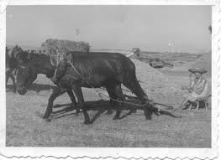
¿Qué era los “trillos” que Dios menciona dos veces?
Eran rastras o carros hechos de pesados tablones unidos entre sí, debajo de los cuales se insertaban piedras afiladas o puntas de hierro. Cargados con una piedra pesada o con el conductor, esos instrumentos eran arrastrados por bueyes sobre los granos.

Slide 58
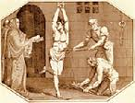
El profeta Eliseo lloraba, entonces Hazael – rey de Siria- le preguntó: ¿Por qué llora mi señor? Y él respondió:
Porque sé el mal que harás a los hijos de Israel; a sus fortalezas pegarás fuego, a sus jóvenes matarás a espada, y estrellarás a sus niños, y abrirás el vientre a sus mujeres que estén encintas (2 Rey.8:12).

Slide 59

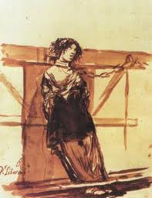
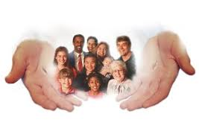
En si ¿Qué representaba el trillo?
En el caso Asirio: El “trillo de hierro” era nada menos que un símbolo de la crueldad conque trataron a los habitantes israelitas de Galaad,
y en el caso de los Judíos, que aunque sean perseguidos, ellos saldrían vencedores sobre sus enemigos hasta el fin del tiempo.

Slide 60
Asiria había trillado cruelmente a Israel.
y Babilonia haría lo mismo con Judá.

Slide 61
Pero finalmente el trillador sería trillado
Jer.51:1,2.
ASI ha dicho Jehová: He aquí que yo levanto sobre Babilonia, y sobre sus moradores que se levantan contra mí, un viento destruidor. Y enviaré á Babilonia aventadores que la avienten, y vaciarán su tierra; porque serán contra ella de todas partes en el día del mal.
¡Que maravilloso es nuestro Dio! Así como Asiria se levantó contra Galaad, Dios trajo a los caldeos que se levantaron contra Asiria, y contra los Judíos por haber abandonado su fe en Dios, pero Dios hizo después que los Medos y los Persas se levantaran sobre Babilonia por haberse sobrepasado en su trato contra el pueblo de Dios, y a la vez le diera libertad a su pueblo nuevamente.

Slide 62
¿Qué representan los “montes” que serán “trillados” por los Judíos?
Jeremías 51:25.
He aquí yo contra ti, oh monte destruidor, dice Jehová, que destruiste toda la tierra; y extenderé mi mano sobre ti, y te haré rodar de las peñas, y te tornaré monte quemado.
Dan.2:35. Entonces fué también desmenuzado el hierro, el barro cocido, el metal, la plata y el oro, y se tornaron como tamo de las eras del verano: y levantólos el viento, y nunca más se les halló lugar. Mas la piedra que hirió á la imagen, fué hecha un gran monte, que hinchió toda la tierra.

Slide 63
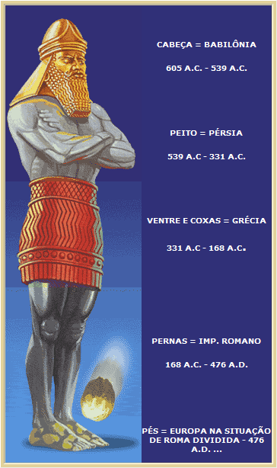
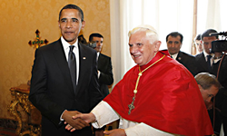
Como lo demuestra la profecía: Los “montes” representan los poderes de la tierra, que están representados en la estatua de Daniel 2, a la cual en los pies de hierro se le une el barro de alfarero, que representa la iglesia mesclada con la política.
Representan a los poderes impíos de la tierra, que unidos lucharán contra el remanente de Dios, pero este finalmente saldrá victorioso.
Lea Apo.12:17

Slide 64
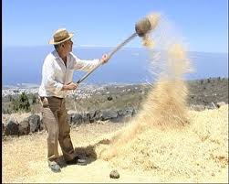
Finalmente, el último texto de este meta dice: “Los aventarás, y los llevará el viento, y los esparcirá el torbellino; pero tú te regocijarás en Jehová, te gloriarás en el Santo de Israel” Isaías 41:16. R V 1960.
“Los aventarás” dice Dios.
Note que la misión asignada por Dios al pueblo de Israel era “aventar”, no separar.

Slide 65
Note que el texto dice “los” aventarás, como si Dios les hubiese dado el poder de separar el trigo de la paja. Recuerde que estamos hablando en sentido espiritual.
¿Cuál es el medio escogido por Dios para “separar” el trigo de la paja?
Marcos 16:15-16.
Y les dijo: Id por todo el mundo y predicad el evangelio a toda criatura. El que creyere y fuere bautizado, será salvo; mas el que no creyere, será condenado.

Slide 66

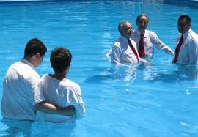
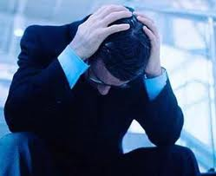
Ese “aventar” representa es el predicar el Evangelio de Salvación a los “montes” o sea al mundo. Y la separación consiste es el aceptar o rechazar a Cristo como el único Salvador.
Y luego, es a través de las sacudidas, en la vida de cada cristiano como se separa lo utilizable de lo inutilizable. Allí se separa el trigo de la paja.

Slide 67
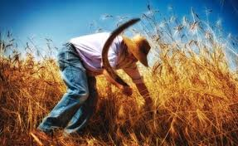
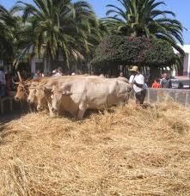
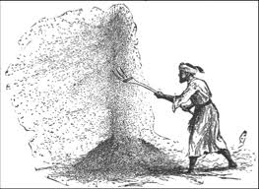
Primero el trigo era cortado con la hoz,
luego la espiga era llevado a un lugar donde era trillada para separar el grano de la espiga
y seguidamente el tamo y el trigo eran aventados a fin de separar el grano del tamo.

Slide 68
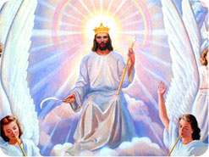
En el día del juicio divino, cuando Dios se levante para trillar la tierra, los impíos serán como el tamo sin valor.
Salmo1:4. No así con los malos, que son como la paja que arrebata el viento.
Porque he aquí, viene el día ardiente como un horno, y todos los soberbios y todos los que hacen maldad serán estopa; aquel día que vendrá los abrasará, ha dicho Jehová de los ejércitos, y no les dejará ni raíz ni rama Mal. 4:1

Slide 69
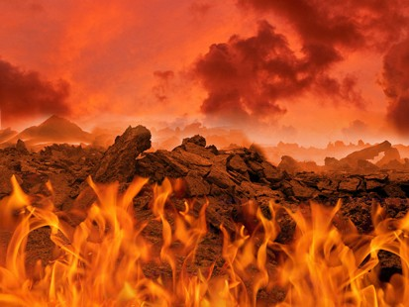
Mat.3:12. Su aventador está en su mano, y limpiará su era; y recogerá su trigo en el granero, y quemará la paja en fuego que nunca se apagará.
Mat.13:41,42,. Enviará el Hijo del Hombre a sus ángeles, y recogerán de su reino a todos los que sirven de tropiezo, y a los que hacen iniquidad, y los echarán en el horno de fuego; allí será el lloro y el crujir de dientes.

Slide 70
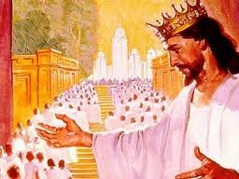
Entonces los justos resplandecerán como el sol en el reino de su Padre. El que tiene oídos para oír, oiga (verso 43).

Slide 71
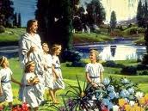
Allí se cumplirá la promesa hecha por Dios a los creyente de todos los siglos por medio de Isaías: “pero tú te regocijarás en Jehová, te gloriarás en el Santo de Israel” Isaías 41:16.

Slide 72
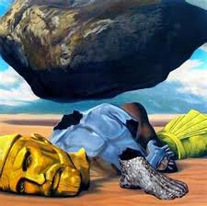
¿Qué representa la “piedra?
Primero. A Cristo que en su segunda venida pone punto final a este conflicto entre el bien y el mal.
Segundo. Jeremías 51:25 dice que los “montes” representan a la humanidad que se reveló contra Dios. Daniel 2:35 dice “pero la piedra que hirió a la estatua llego a ser un gran monte, que llenó toda la tierra”. O sea, que representa a los redimidos de toda a humanidad, que llenarán la tierra nueva por la eternidad.

Slide 73
PROMESAS QUE FORTALECEN
Ciertamente que mi fe se ha fortalecido por las promesas de Dios, y espero qua la suya también.

Slide 74

Al terminar este maravilloso tema, no puedo menos que elevar esta oración:
“Padre nuestro que estas en el cielo, gracias por tu gran amor, porque a pesar de que te homos fallado muchas veces, tu nos sigues amando, gracias Padre, te suplico bendigas a todos los que lean este tema, que por favor, nos ayudes a prepararnos para el pronto regreso de Cristo Jesús, te lo pedimos en el Nombre de Cristo Jesús”, Amen.

